Slide 1
Die Sportarten
7. Klasse
Lektion 28 : Fit mit Sport

Slide 2
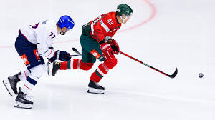
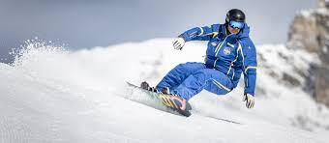
Die Wintersportarten
Ski fahren
Eishockey
Snowboard
fahren

Slide 3
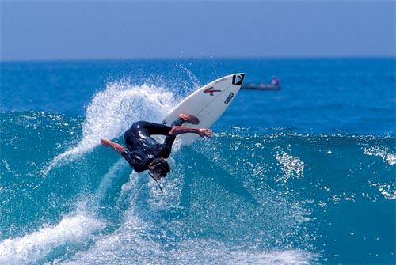
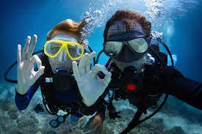
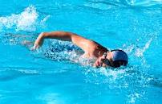
Wassersport
surfen
Schwimmen
Tauchen

Slide 4
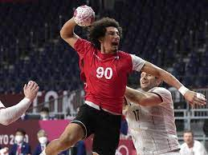
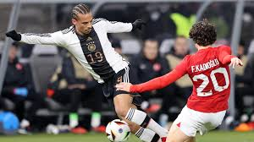
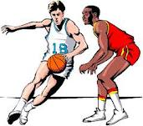
Die Teamsportarten
Volleyball
spielen
Fußball
spielen
Handball
spielen
Basketball
spielen

Slide 5
Was ist dein Hobby?
Mein Hobby ist Fußball spielen.
Was machst du in deiner Freizeit?
Ich spiele Fußball.

Slide 6
Sie spielt gern Basketball

Slide 7
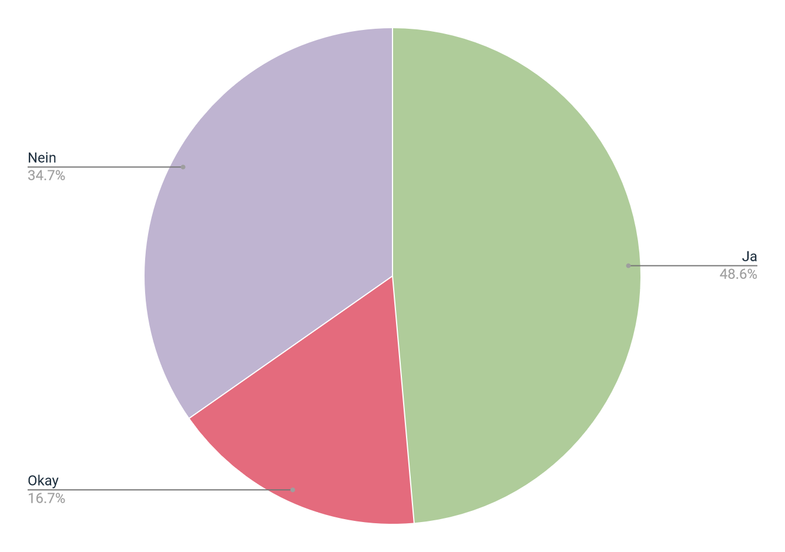
Autogrammjagd
Ja
Nein
Okay
Die Meisten Schüler mit 48.6 % sagen Ja.
Einige Schüler mit 16.7 % sagen Okay
Andere Schüler mit 34.7% sagen Nein.

Slide 8
Multiple choice questions
Welchen Sportart braucht man Wasser ?
Wie heißt “ running “ auf Deutsch ?
Welchen Sport macht man im Winter ?
Schwimmen
Fußball
Tennis
Tanzen
Laufen
Klettern
Basketball
Surfen
Ski fahren
Was gehört zum Mannschaftssport ?
Was gehört zum Individuellsport?
Wie heißt das auf Deutsch ?” diving “
Fahrrad fahren
Schwimmen
Handball
Klettern
Hockey
Eishockey
Schwimmen
Tauchen
Snowboarden

Slide 9
Vielen Dank

